Slide 1
Onepiece SR
Software design 林俊曄
2020.4.10 meeting

Slide 2
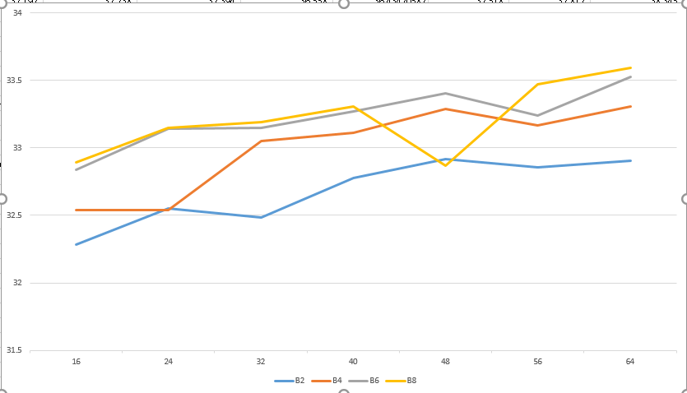

Slide 3
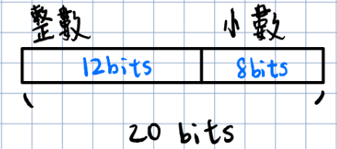
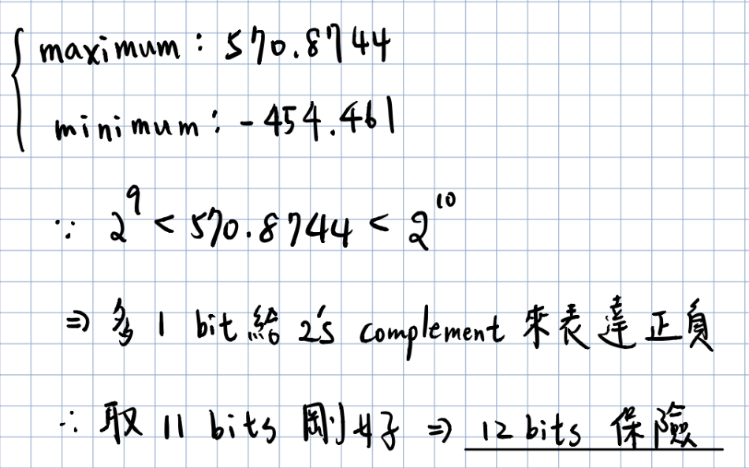
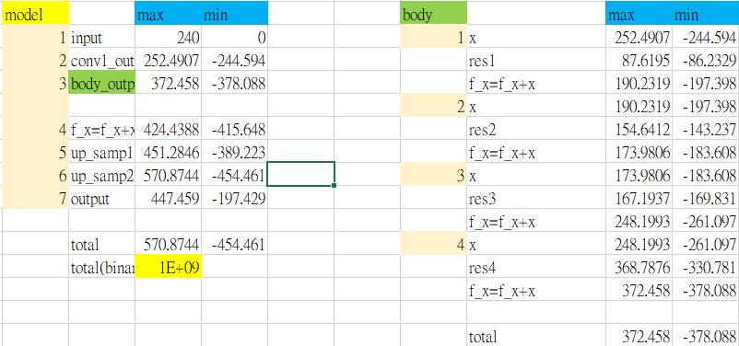
Rounding strategy
1. 整數(20bits):
目前我們為了驗證硬體的正確性，我們取較多bits數當作golden，以完整表達所有整數部分為前提。

Slide 4
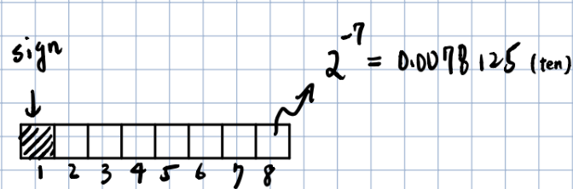
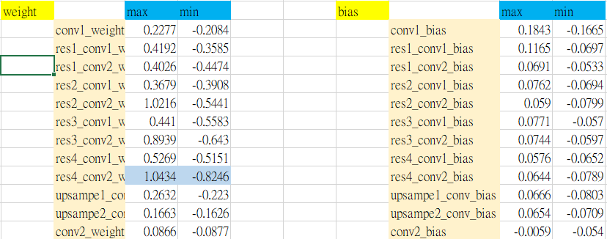
Rounding strategy
2. 小數(8bits):
小數部分主要影響的是數值的準確度，目前選擇8bits作為小數部分。

Slide 5
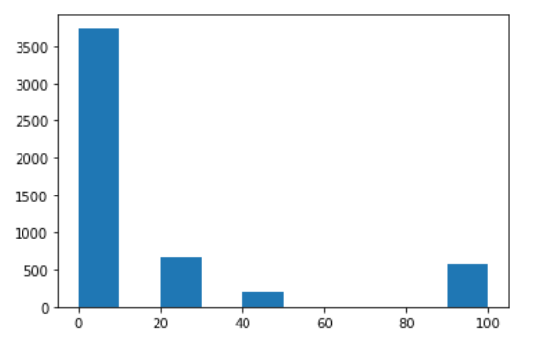
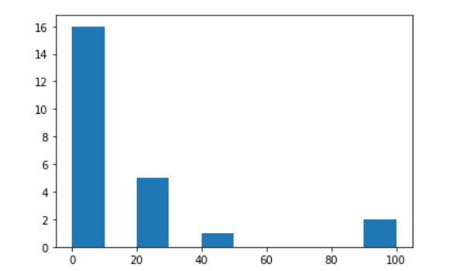
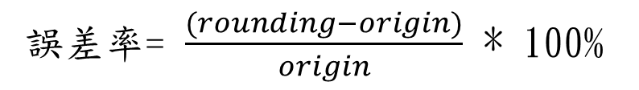
Res1_conv1_weight
Res1_conv1_bias
數量
數量
Percentage
Percentage
誤差率= $\frac{(rounding−origin)}{origin}$ * 100%

Slide 6
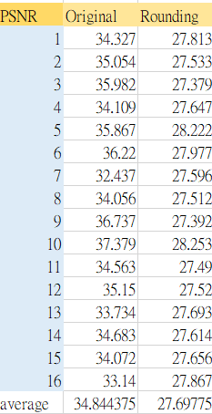
Problem
目前這樣的設計，以python跑出來的結果相差很大。
我覺得是小數部分取的不夠精密，導致誤差一開始不大，但是整個model跑完後，差異累積後變很大。
因為取20bits，目前合成出來的面積就不小，因此之後會盡可能刪減整數部分的bits轉給小數部分使用。

Slide 7
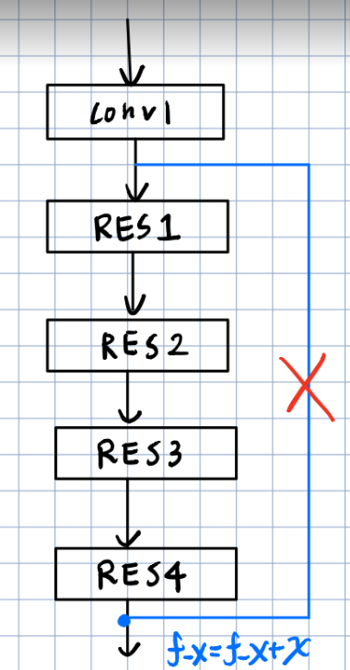
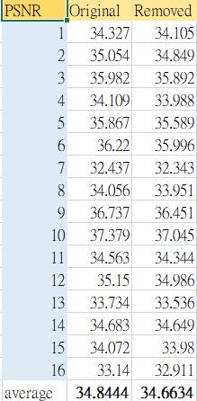
Remove last forwarding
因為硬體部分只用了兩個sram來記所有model的資料，一邊運算完成後再存到另外一邊。
原本Resblock最外層還會有一個forwarding，沒有辦法只靠上述兩個sram來完成，但是只為了這個步驟而去開第三個sram感覺不太划算。
結果PSNR會差一點，但是可以省去硬體一個Sram。

Slide 8



No forwarding
Test Input01
forwarding

Slide 9



No forwarding
Test Input02
forwarding

Slide 10
Schedule
目前進度(已完成):
提取2’scomple形式的weight & bias & golden
training的dataset 處理 & 整個model的transcript
圖表化數據差異
剩餘進度(未完成):
決定最終的整數小數。
改善input品質(去除全頻黑幕等不良品)
嘗試不同的input(模糊等級)，選結果最好的用作parameters

